Slide 1
Taal als tweesnijdend zwaard
Fusie en defusie

Slide 2
Deze foto van Onbekende auteur is gelicentieerd onder CC BY-SA

Slide 3
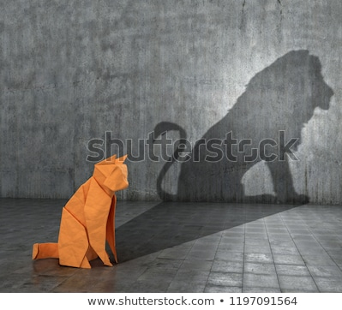
Fusie is overal
Oefening polariteiten
Oefening redenen geven
Bladeren in de stroom

Slide 5
Hoe doe je defusie?
Uitleg geven en kader bieden
Bewustwording stimuleren
Oefenen en doen
Bekrachtigen van defusie
Model staan
Focus op functie
Ontregelen van logisch denken
Andere processen betrekken

Slide 6
Beschrijven versus evalueren

Slide 7
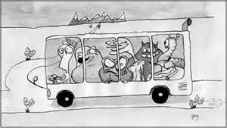
© Joseph Ciarrochi acceptandchange.com

